Slide 1
Going Deeper with Convolutions (CVPR 2015)
2024.07.08
Ji-Yoon Kweon
Division of AI & Computer Engineering
Notes:
세미나용 발표자료
Division of AI & Computer Engineering – 학부
Department of Computer Science – 대학원

Slide 2
Contents
Introduction
Architecture
  Inception module
  GoogLeNet
Experiments
Conclusion

Slide 3
Introduction
심층 신경망의 성능 개선방법 = 신경망의 크기 늘리기
  Depth 증가
    Level 수 증가: 네트워크의 레이어(층)를 추가하여 깊이를 늘리는 것.
  Width 증가
    각 Level 유닛 수 증가: 각 레이어의 유닛(뉴런) 수를 늘리는 것
문제점
  크기가 커진다는 것은 파라미터 수의 증가를 의미 → overfitting 야기
    데이터의 수를 늘리면 해결 but 비용 문제로 한계가 존재
  균등하게 증가된 network 는 컴퓨팅 자원을 더 많이 사용

Slide 4
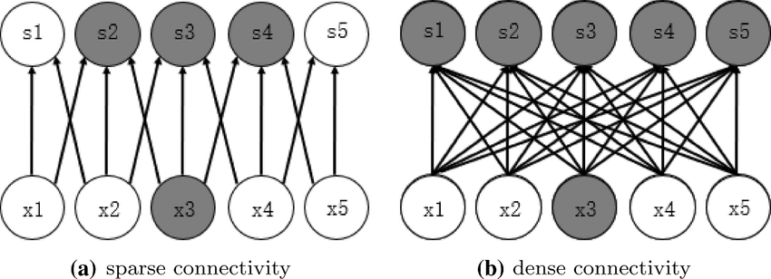
Introduction
해결방법: Fully-Connected 구조 → Sparsely Connected 구조
  연관 관계가 낮은 부분에서만 연결이 제한되도록(Sparse) 만들어 더 큰 심층 신경망으로 표현 가능하다면, 최적의 Sparse 네트워크를 구성 가능
  Sparsely connected architecture
    Layer 간 관계 중 연관관계가 강한 것들끼리만 연결시켜는 방식
    Fully(Dense) connect는 행렬연산으로 GPU 병렬처리가 가능하나 Sparse connect는 병렬처리 불가능
      가중치가 0인 경우 → GPU에서는 효율적으로 병렬 처리하기 어려움
    Sparse connect와 유사한 원리이면서 병렬 처리도 가능한 구조 구현
Fully-Connected
Sparsely Connected
Notes:
연관 관계가 낮은 부분에서만 연결이 제한되도록(Sparse) 만들어 더 큰 심층 신경망으로 표현 가능하다면, 최적의 Sparse 네트워크를 구성 가능
Sparsely connected architectur는 input Layer에서 output Layer로 향하는 Layer 간 관계 중 연관관계가 강한 것들끼리만 연결시켜는 방식

Slide 5
Introduction
GoogLeNet
  전력과 메모리 사용을 효율적으로 설계하여 모바일이나 임베디드 환경에 적용 가능하게 함
    추론 시간에 1.5 billion 이하의 연산만을 수행하도록 설계
  코드네임 Inception: Network in Network(NIN) 논문에서 유래, 영화 대사 "we need to go deeper"에서 착안
    Deep의 의미
      "Inception module"의 형태로 새로운 차원의 구조 도입
      네트워크의 깊이가 증가하였다는 직접적인 의미
Notes:
15억

Slide 6
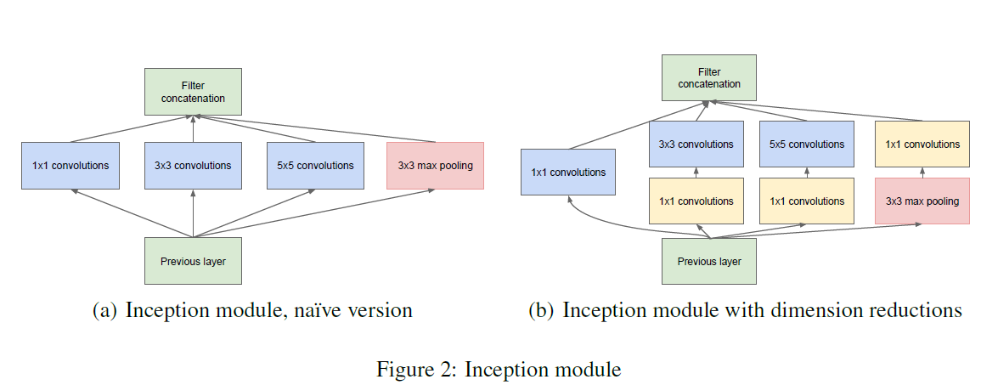
Architecture - Inception module
Inception 모듈
Notes:
Inception 모듈
왼쪽이 naïve version이고 오른쪽이 최종으로 논문에서 사용된 버전입니다.

Slide 7
Architecture - Inception module
Inception의 메인 아이디어 – naïve version
  기존에 사용되는 완전 연결 (Dense) 구조를 기반으로 하되, 이를 특정 지역이나 부분에서만 연결이 제한되도록 (Sparse) 만들어 연산량을 줄이고, 계산 효율성을 높임
Dense connectivity
Sparse connectivity
Notes:
기존에 사용되는 완전 연결 (Dense) 구조를 기반으로 하되, 이를 특정 지역이나 부분에서만 연결이 제한되도록 (Sparse) 만들어 연산량을 줄이고, 계산 효율성을 높이는 것 입니다.

Slide 8
Architecture - Inception module
Inception의 메인 아이디어 – naïve version
  기존에 사용되는 Dense 구조를 기반으로 하되, 이를 특정 지역이나 부분에서만 연결이 제한되도록 만들어 연산량을 줄이고, 계산 효율성을 높임
    filter size를 1x1, 3x3, 5x5로 제한
    1x1, 3x3, 5x5 conv layer연산을 병렬적으로 수행
    3x3 max pooling 추가
      VGG에서 사용하면서 효과가 좋았기 때문에 사용
    Layer들이 모여 next stage의 입력으로 들어감
  Inception 모듈이 쌓일수록 더 복잡하고 고차원적인 특징을 잘 포착하기 위해 큰 필터가 필요함
  따라서 output 과 가까워지는 상위 층에서는 3x3과 5x5 conv 의 비율을 늘려야 함 → 연산량 증가
Notes:
이 아이디어를 구현하기 위해 naïve version에서는
filter size를 1x1, 3x3, 5x5로 제한
1x1, 3x3, 5x5 conv layer연산을 병렬적으로 수행
3x3 max pooling 추가
(VGG에서 사용하면서 효과가 좋았기 때문에 사용)
Layer들이 모여 next stage의 입력으로 들어감
Inception 모듈이 쌓여 반복될수록 더 복잡하고 고차원적인 특징을 잘 포착하는데 이를 위해 큰 필터가 필요합니다.
따라서 output 과 가까워지는 상위 층에서는 3x3과 5x5 conv 의 비율을 늘려야 하는데 이는 연산량의 증가를 초래합니다.

Slide 9
Architecture - Inception module
논문에서 사용된 Inception 모듈
  1 x 1 Convolution → 차원(채널)을 축소시킴
  1 x 1 Convolution → 3 x 3 Convolution , 1 x 1 Convolution → 5 x 5 Convolution
    → 1 x 1 Convolution이 차원을 줄여 여러 이미지의 크기와 정보의 양을 유지하면서 연산량을 낮출 수 있음
  3 x 3 max pool: 채널 수 조절 불가능
    → 출력 채널 수를 맞추기 위해 1 x 1 Convolution 사용
Notes:
논문에서 사용된 Inception 모듈에서는 이러한 연산량 문제를 해결하기 위해
1 x 1 Convolution → 차원(채널)을 축소시킴
3 x 3과 5 x 5 앞에 1 x 1을 두어 차원을 줄여 이미지의 크기와 정보의 양을 유지하면서도, 연산량을 낮추었습니다.
3 x 3 max pool은 채널 수 조절이 불가능하므로 출력 채널 수를 맞추기 위해 1 x 1 Convolution 사용

Slide 10
Architecture - Inception module
1 x 1 Convolution 사용 목적 : 채널 축소
  Module input:28x28x256일 때 Output Size
    Naive Version: 28x28x672
    Dimension Reductions Version: 28x28x608
    출력 채널 수가 적어 연산량을 줄이고 효율성을 높이는 데 기여
28x28x(128+192+96+256)
= 28x28x672
28x28x480
28x28x192
28x28x96
28x28x64
28x28x128
28x28x192
28x28x96
28x28x256
28x28x128
28x28x64
28x28x64
28x28x256
Module input:28x28x256
Module input:28x28x256
Notes:
앞에서 언급했듯 1 x 1 Convolution 의 사용 목적은 채널 축소입니다.
Naïve버전과 최종 버전 모듈에 각각 같은 28x28x256을 넣었을 때
출력채널이 Naïve버전에서는 672이고 최종 버전에서는 480인 것을 확인 할 수 있습니다.
따라서 출력 채널 수를 줄여 연산량을 줄이고 효율성을 높이는 데 기여합니다.

Slide 11
Architecture - Inception module
Inception 모듈
  Module input:28x28x256일 때 연산량
    N x N Convolution 연산량: H×W×Cin​×K×N×N
Naive Version | Dimension Reductions Version
[1x1 conv, 128]: 28×28×128×1×1×256 [3x3 conv, 192]: 28×28×192×3×3×256 [5x5 conv, 96]: 28×28×96×5×5×256 Total: 854M ops | [1x1 conv, 64]: 28×28×64×1×1×256 [1x1 conv, 64]: 28×28×64×1×1×256 [1x1 conv, 128]: 28×28×128×1×1×256 [3 conv, 192]: 28×28×192×3×3×64 [5x5 conv, 96]: 28×28×96×5×5×64 [1x1 conv, 64]: 28×28×64×1×1×256 Total: 358M ops
Notes:
입력값이 동일 할 때
입력의 높이 * 입력의 너비*입력 채널 수*필터 수*N*N으로 연산량을 계산해보면
Naive Version은 8억5천4백개의 개별 연산을 필요로 하고 Dimension Reductions Version은 3억5천8백개로 많은 차이가 나는 것을 확인할 수 있습니다.

Slide 12
Architecture
Inception module 사용 효과
  연산 효율성 향상
    1x1 Convolution 으로 채널 수를 줄여 연산량 감소
  다양한 스케일의 정보 처리
    1x1, 3x3, 5x5 필터를 동시에 사용해 다양한 크기에서 정보 추출
  특징 추출의 다양성
    다양한 크기의 필터로 다양한 공간적 특성에서 추출한 특징을 합쳐 네트워크 입력으로 사용
Notes:
따라서 Inception module 사용 효과를 정리하자면
1x1 Convolution 으로 채널 수를 줄여 연산량 감소시키고
1x1, 3x3, 5x5 필터를 동시에 사용해 다양한 크기에서 정보 추출하여
다양한 공간적 특성에서 추출한 특징을 합쳐 네트워크 입력으로 사용할 수 있습니다.

Slide 13
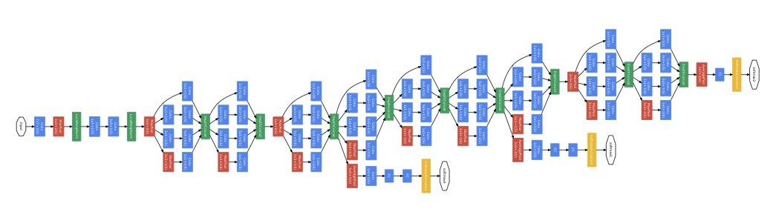
Architecture - GoogLeNet
전체 GoogLeNet의 구조
  part 1 - 입력 이미지와 가까운 레이어가 위치
  part 2 - Inception module
  part 3 - 보조 분류기 (auxiliary classifier) 적용
  part 4 - 예측 결과가 나오는 모델의 끝 부분
    최종 Classifier 이전에 average pooling layer를 사용
Input
part 4
part 1
part 2
part 3
Notes:
Inception module 이 사용된 GoogLeNet의 전체 구조
part 1 - 입력 이미지와 가까운 레이어가 위치
part 2 - Inception module
part 3 - 보조 분류기 (auxiliary classifier) 적용
part 4 - 예측 결과가 나오는 모델의 끝 부분
으로 나누어 설명하겠습니다.

Slide 14
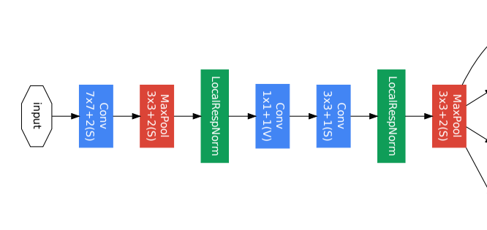
Architecture - GoogLeNet
GoogLeNet – part 1
  입력 이미지와 가까운 레이어가 위치
  효율적인 메모리 사용을 위해 입력 이미지와 가까운 레이어에서는 기본적인 CNN 모델을 적용하고 다음 layer에서부터 Inception module을 사용
  → Inception module이 사용되지 않음

Slide 15
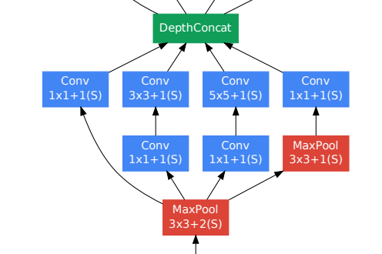
Architecture - GoogLeNet
GoogLeNet – part 2: Inception module
  다양한 특징을 추출하기 위해 1 x 1, 3 x 3, 5 x 5 Convolutional layer가 병렬적으로 연산 수행
  1 x 1 Convolutional layer 적용하여 차원을 축소 → 연산량 줄임

Slide 16
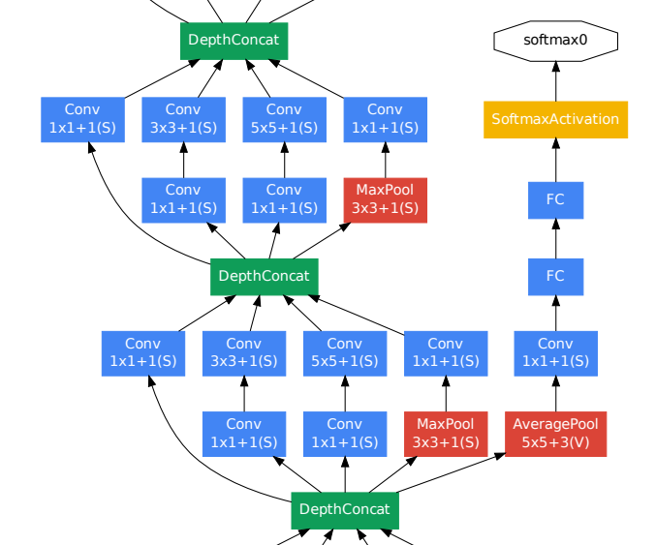
Architecture - GoogLeNet
GoogLeNet – part 3: 보조 분류기 (Auxiliary Classifier)
  깊은 신경망에서 input과 가까운 레이어로 갈수록 기울기(gradient)가 약해져 학습이 어려워지는 기울기 소실 문제 발생
  신경망 중간 층에 보조 분류기를 추가
  → 중간 결과 출력 및 추가적인 역전파를 통해 기울기가 잘 전달되도록 함
  보조 분류기의 장점
    중간 층에서도 gradient 전달이 잘 되도록 도움.
    모델의 overfitting 방지.
  적용 방법
    중간 층에 보조 분류기 추가
    Loss 조정: 보조 분류기의 loss에 0.3을 곱해 지나친 영향 방지.
    total_loss = real_loss + 0.3*aux_loss_1 + 0.3*aux_loss_2
    학습이 끝나면 보조 분류기 제거, 최종 softmax만 사용.
Notes:
모델의 overfitting 방지.(정규화효과)
적용 방법
중간 층에 두개의 보조 분류기 추가
보조 분류기의 loss에 0.3을 곱해 지나친 영향을 방지합니다.
또한 학습이 끝나면 보조 분류기는 제거합니다.

Slide 17
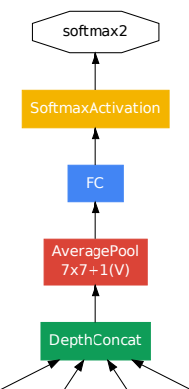
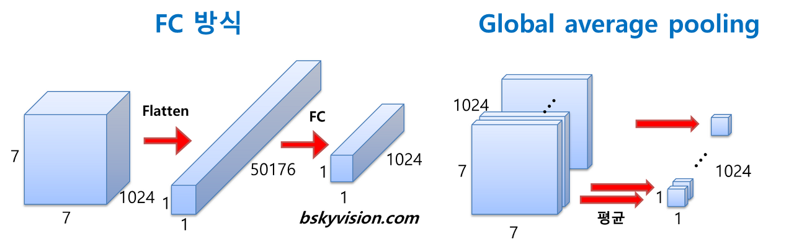
Architecture - GoogLeNet
GoogLeNet – part 4
  예측 결과가 나오는 모델의 끝 부분
  FC 방식 대신 GAP(Global Average Pooling) 사용
    GAP(Global Average Pooling)
    : 이전 layer에서 추출된 feature map에서 평균을 계산하여 이를 1차원 벡터로 만듦
    가중치 필요 없음, 풀링 과정이므로 학습 과정 X
  GAP 이후의 FC layer: 최종적인 클래스를 예측하기 위함
가중치의 개수 7 x 7 x 1024 x 1024 = 51.3M
가중치 필요 X
Notes:
GoogLeNet은 FC 방식 대신에 global average pooling방식을 사용합니다. global average pooling은 이전 layer에서 추출된 feature map에서 평균을 계산하고 이어서 1차원 벡터를 만들어주는 것입니다.
만약 이전 층에서 1024장의 7 x 7의 특성맵이 생성되었다면, 1024장의 7 x 7 특성맵 각각 평균으로 얻은 1024개의 값을 하나의 벡터로 연결해주는 것입니다.
이렇게 해줌으로 얻을 수 있는 장점은 가중치를 필요로 하지 않는다는 것 입니다. 만약 FC 방식을 사용한다면 7x7x1024 크기의 입력이 FC 레이어에 연결될 경우 7x7x1024x1024의 가중치가 필요하게 됩니다. 하지만 Global Average Pooling는 풀링 과정이고 풀링은 학습과정이 아니기 때문에 가중치가 필요하지 않으며 학습과정 또한 필요로 하지 않아 모델의 복잡성을 줄이고 메모리 사용량을 절약하는 데 도움이 됩니다.
실제로는 Global Average Pooling 이후에 FC layer가 추가되었지만, 이는 최종적인 클래스를 예측하기 위해 사용됩니다.

Slide 18
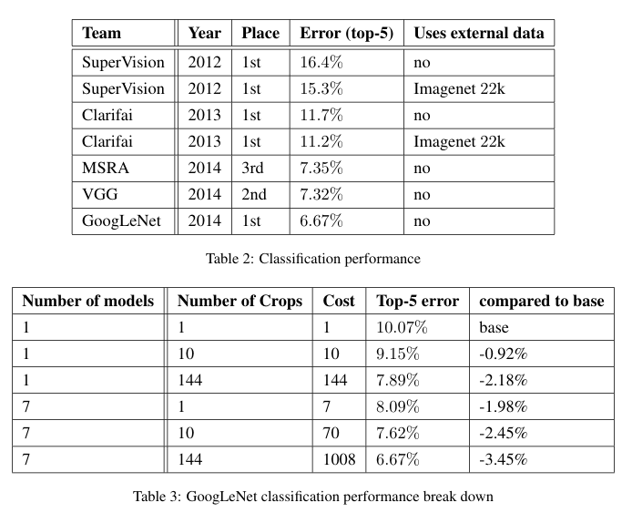
Experiments - ILSVRC2014 Classification Challenge Setup and Results
목표: ImageNet의 1000개 부류 중 하나로 이미지 분류
ILSVRC 2014 winner

Slide 19
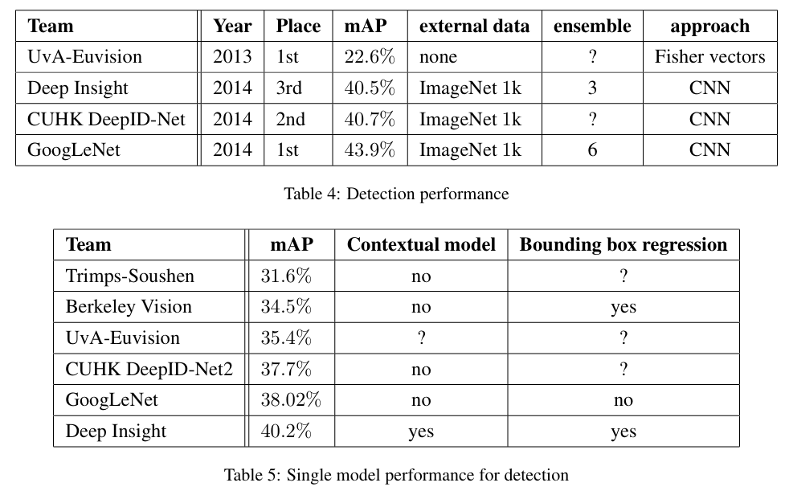
Experiments - ILSVRC2014 Detection Challenge Setup and Results
목표: 이미지의 물체들에 bounding box를 생성하여 200 개의 부류로 분류
Notes:
가장 성능이 좋은 모델은 Deep Insight이지만 6개의 모델을 앙상블 했을 때는 GoogLeNet의 성능이 가장 좋은 것을 확인할 수 있다.

Slide 20
Conclusion
결론
  Inception 구조는 완전 연결구조를 기반으로 하되, 특정 지역이나 부분에서만 연결이 제한되도록 만드는 방법이 컴퓨터 비전 분야에서 신경망을 개선하는 데 효과적임을 입증
  기존과는 다른 방법으로, 성능은 대폭 상승하지만 연산량은 약간만 증가
향후 연구
  자동화된 방법으로 Sparse 하고 정교한 네트워크 구조를 만드는 방향으로 진행될 것

